Slide 1


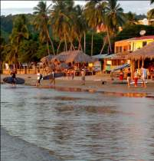

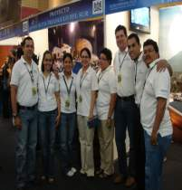

PROYECTO
RUTA TRIÁNGULO DEL SUR

Slide 2

Centro Empresarial Pellas
El Centro Empresarial Pellas es una Fundación privada sin fines de lucro
Misión
  “Fortalecer la economía y reducir la pobreza en los países centroamericanos mediante la formación, apoyo y acompañamiento a Pequeñas y Medianas Empresas para que estas se desarrollen, sean competitivas y sostenibles”.
Visión
  “Ser la fundación de mayor impacto efectivo en la promoción y fortalecimiento de las PYMES en Nicaragua y la región centroamericana”.

Slide 3
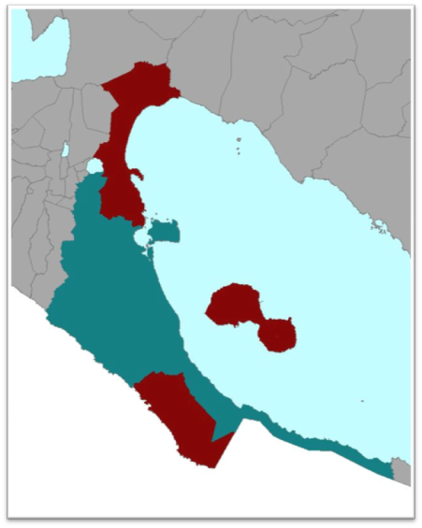
PROYECTO “DESARROLLO DEL TURISMO EN SUR-OCCIDENTE DE NICARAGUA
Financiador :
Embajada del Reino de los Países Bajos
GRANADA
Ejecutor:
Fundación Centro Empresarial Pellas
Período de ejecución: 3 años
Monto: $ 3,797,070
Aporte CEP: $ 242,160
OMETEPE
Aporte BAC-CREDOMATIC: $304,910
Beneficiarios:
500 MIPYMES
(200 MIPYMES turísticas, 100 nuevas Iniciativas de turismo rural y agroturismo, 200 MIPYMES conexas)
SAN JUAN DEL SUR

Slide 4
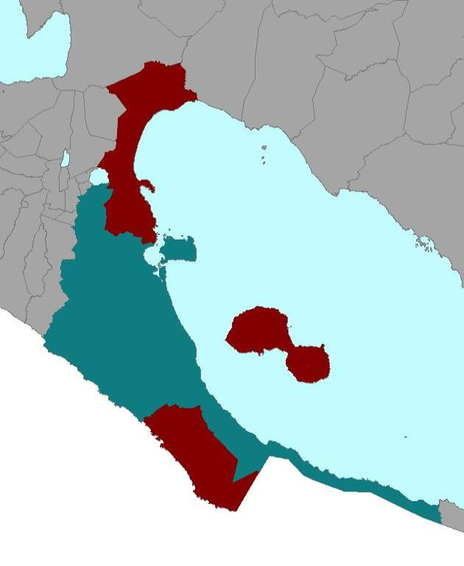
GESTIÓN EMPRESARIAL
500
MIPYMES
OMETEPE
CADENAS DE VALOR
PROMOCIÓN Y
COMERCIALIZACIÓN
SAN JUAN DEL SUR
PROYECTO RUTA TRIANGULO DEL SUR

Slide 5
GESTIÓN EMPRESARIAL

Slide 6
Por qué el sector turismo
Baja calidad de la oferta y los servicios
Limitada diversificación de oferta
Deficiente capacidad de gestión empresarial
Asociaciones gremiales débiles y con poca beligerancia
Poca capacidad de proveeduría local
Débil vinculación entre la oferta y la demanda en la cadena turística
Inequidad en las cadenas de valor
Concentración de la oferta en zonas urbanas versus zona rural
Poca promoción de la oferta a nivel nacional e internacional
Duración de proyecto: 3 años. Monto de inversión US$ 3.797.070

Slide 7
Las acciones propuestas están orientadas a:
La mejora de la competitividad de las MIPYMES a través de la provisión de servicios de asistencia técnica e innovación tecnológica.
El desarrollo y fortalecimiento de iniciativas de turismo rural comunitario y agroturismo.
La conexión y fortalecimiento de los productores agropecuarios con las MIPYMES turísticas.
Vinculación competitiva y sostenible a servicios financieros y comerciales a la medida de sus necesidades.
Fortalecimiento de la asociatividad empresarial y de instancias locales que promueven el desarrollo del sector en la región.
Duración de proyecto: 3 años. Monto de inversión US$ 3.797.070

Slide 8
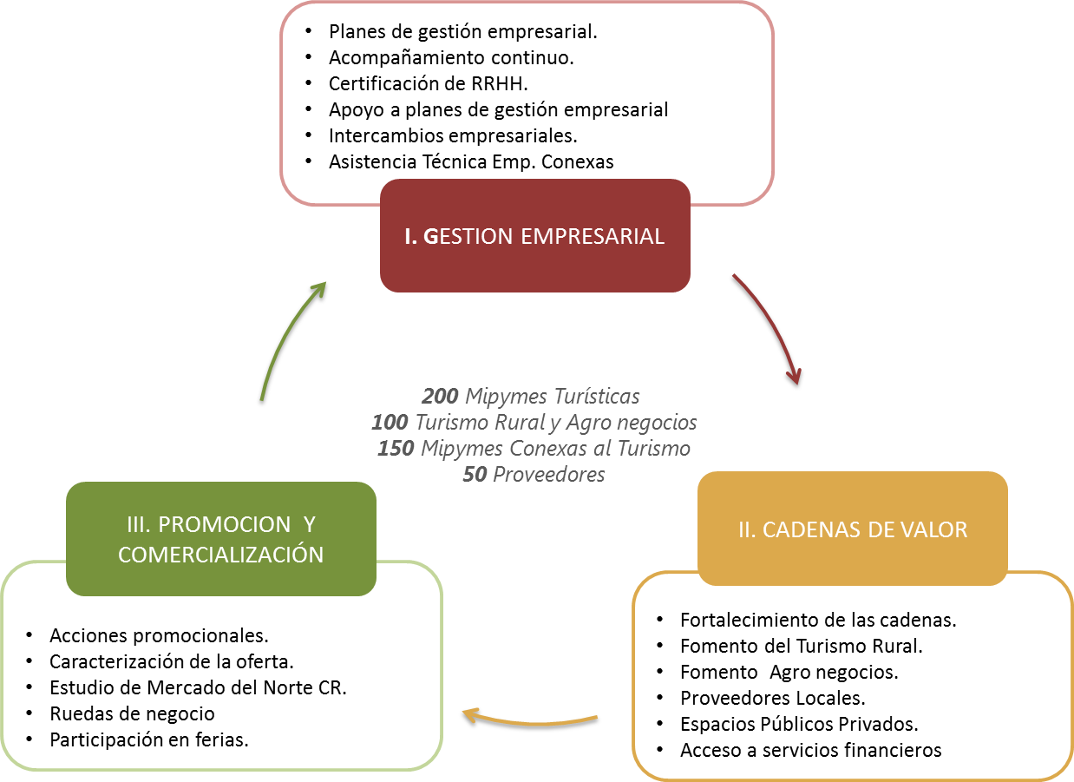
COMPONENTES DEL PROYECTO:
Duración de proyecto: 3 años. Monto de inversión US$ 3.797.070

Slide 9
Gestión empresarial.
200 empresas, con sus planes de negocio y operaciones.
200 empresas con programas de inducción.
100 empresas con micro planes de negocio y capacitación.
Acompañamiento permanente por parte de técnicos del proyecto y apoyo de empresas del Grupo.
Certificación de Recursos Humanos en temas como: Ingles técnico, Mesero-Bartender, Recepcionista, Alimentos y Bebidas, mucamas y áreas publicas, entre otros.
Intercambio de experiencias exitosas.

Slide 10
Cadenas de valor.
Fortalecimiento de las cadenas vinculadas al turismo y las conexas.
Fomento y promoción de Agronegocios.
Fomento y promoción de Turismo Rural.
Fomento y desarrollo de Proveedores Locales.
Fortalecimiento a los Espacios Públicos Privados.
Facilitación y mejoramiento del acceso a servicios financieros.

Slide 11
Promoción y comercialización.
Promoción y mercadeo del sur occidente de Nicaragua, en Costa Rica.
Acciones promocionales del sur occidente de Nicaragua, para el turismo nacional y para el centroamericano, con énfasis en el Salvador.
Caracterización de la oferta del sur occidente de Nicaragua.
Estudio de Mercado del Norte de Costa Rica, para el turismo nacional y extranjero.
Ruedas de negocio con empresarios locales y tour operadores nacionales y centroamericanos.
Participación en ferias nacionales e internacionales, Costa Rica y El Salvador.

Slide 12
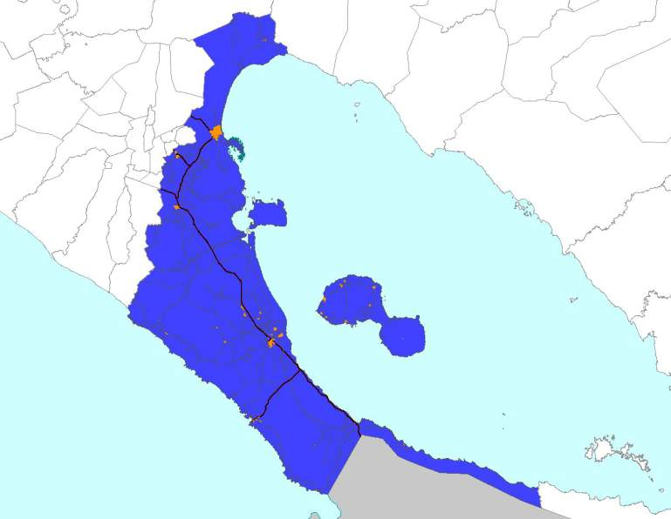

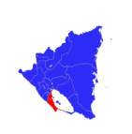
PROYECTO RUTA TRIANGULO SUR:
220 Empresas turísticas; (El 60% de la oferta de GR y RV) .
81 % ( 2,765) de la oferta de alimentos y bebidas
59.5 % (958) de la oferta de hospederías .
400 Micrompresas de servicios conexos :
(Lancheros, Comiderías, Cocheros, fritangas, transporte).
120 Emprendimientos familiares de turismo rural
80 Productores agropecuarios.
60 Proveedores de productos no agropecuarios.
880 Beneficiarios.

Slide 13
COMPONENTE I: GESTIÓN EMPRESARIAL:
Planes de Gestión Empresarial
Certificación de RRHH
Asistencia técnica continua
Implement. de planes de mejora.
Intercambios empresariales.
Ruedas de negocios / ferias.
El eje fundamental del proyecto es la empresa
1
2
Certificación de Recursos Humanos.
1) Programa de certificación en oficios turísticos.
3
2) Programa de inducción microempresas, conexas.
4
Implementación de planes de mejoras.
Programa Co-Invierto:
5
1. Fondo Básico de Inversión.
2. Modalidades complementarias:
a) Co-Invierto RSE
b) Co-Invierto Alianza
c) Co-Invierto Solidario.
6

Slide 14
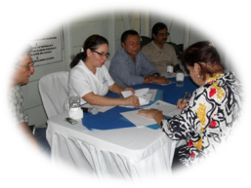
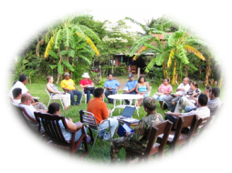

GESTIÓN EMPRESARIAL
METAS A TRES AÑOS
200 Pymes turísticas seleccionadas y con sus planes de gestión empresarial .
200 Microempresas conexas con programas de inducción.
100 Iniciativas de Turismo Rural (50) y Agronegocios (50) con sus planes negocio .
Programa de Certificación de Recursos Humanos para 800 colaboradores de las empresas en oficios turísticos: Administración de Pymes, Cocina, Mesero-Barman, Recepcionista, Camarera.
400 personas capacitadas a través del programa de Inducción para microempresas conexas.

Slide 15
GESTIÓN EMPRESARIAL
EMPRESAS BENEFICIARIAS POR TERRITORIO
TIPO | GRANADA | RIVAS | SAN JORGE | SJS | MOYOGALPA | ALTAGRACIA | TOTAL
Acopiadores |  |  |  | 2 |  |  | 2
Albergues/Hospedería |  |  |  |  | 1 |  | 1
Artesanía | 1 |  |  | 1 |  |  | 2
Bares | 18 | 2 | 5 | 8 | 3 |  | 36
Cafetería | 2 | 1 |  | 1 | 1 | 1 | 6
Cannopy |  |  |  | 1 |  |  | 1
Comidería |  | 1 |  | 6 | 1 | 1 | 9
Cibercafé | 1 | 1 |  |  | 2 |  | 4
Escuelas de Idiomas |  |  |  | 2 |  |  | 2
Hostal | 7 |  | 2 | 9 | 1 | 12 | 31
Hoteles | 9 |  | 3 | 13 | 4 | 13 | 42
Misceláneos |  |  |  |  |  |  | 0
Restaurante | 26 | 6 | 5 | 10 | 2 |  | 49
Servicios conexos | 1 |  |  | 3 | 1 |  | 5
Tour Operadora | 4 | 1 |  | 2 |  |  | 7
Transporte Acuático |  |  |  | 1 |  |  | 1
Transporte Turístico |  |  |  | 4 |  |  | 4
TOTAL | 69 | 12 | 14 | 63 | 16 | 27 | 202

Slide 16
GESTIÓN EMPRESARIAL
RESUMEN
202 Pymes turísticas seleccionadas que equivale al 50% de todas las empresas turísticas registradas en los departamentos de Granada y Rivas
Elaborados 151 Planes de Gestión Empresarial, 49 en proceso de elaboración.
De 151 PGE, 91 están en implementación y 60 en revisión
425 Asistencias Técnicas Realizadas
Nota: 202 Pymes seleccionadas: 94 eran afiliadas a CREDOMATIC

Slide 17
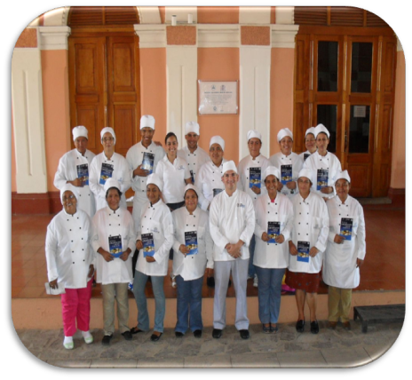
GESTIÓN EMPRESARIAL
CERTIFICACIÓN DE RECURSOS HUMANOS
NUMERO DE PERSONAS EN PROCESO DE CERTIFICACION POR OFICIO Y TERRITORIO
INICIO DEL PROGRAMA 14 DE ABRIL 2010
Rubro | GRANADA | OMETEPE | SAN JUAN DEL SUR, RIVAS Y SAN JORGE | GRAN TOTAL
Administración | 24 | 33 | 69 | 126
Mesero Barman | 22 | 0 | 46 | 68
Cocina | 24 | 19 | 0 | 43
Recepción | 10 | 0 | 9 | 19
Camarera | 15 | 0 | 0 | 15
Total | 95 | 52 | 124 | 271
Meta: 800 personas a certificar en los tres años del proyecto.

Slide 18
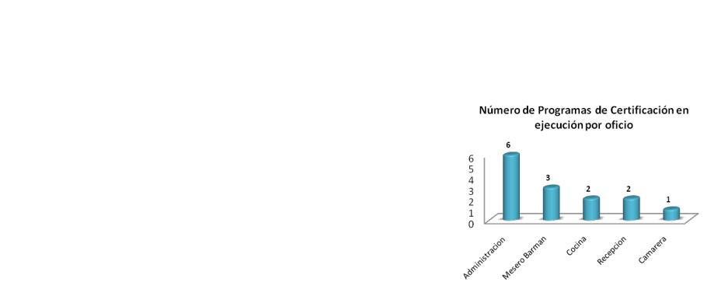
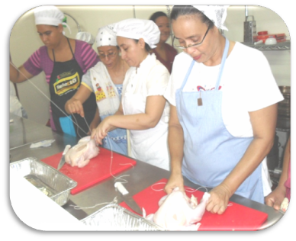
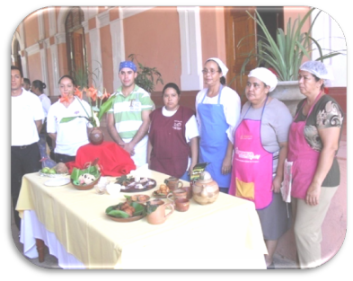
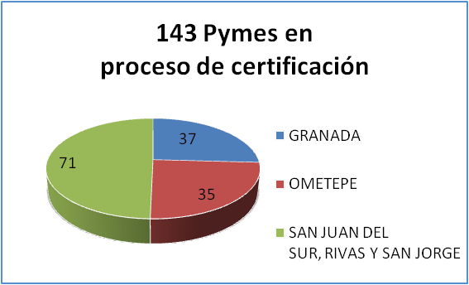
GESTIÓN EMPRESARIAL
CERTIFICACIÓN DE RECURSOS HUMANOS

Slide 19
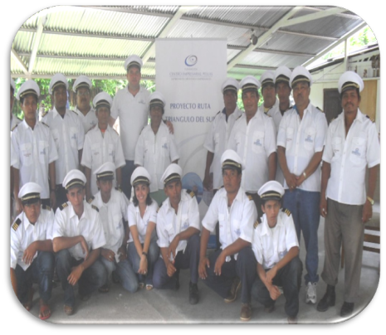
GESTIÓN EMPRESARIAL
PROGRAMA DE INDUCCIÓN EMPRESAS CONEXAS
NÚMERO DE PERSONAS EN PROCESO DE INDUCCIÓN POR TEMA Y TERRITORIO
INICIO DEL PROGRAMA 24 DE MAYO 2010
TEMA | GRANADA | OMETEPE | SAN JUAN DEL SUR, RIVAS Y SAN JORGE | GRAN TOTAL
Atención al Cliente | 43 | 32 | 27 | 102
Manipulación Higiénica de los alimentos | 16 | 0 | 0 | 16
Publicidad e imagen empresarial | 28 | 0 | 0 | 28
Estructura de costos y gastos | 0 | 0 | 26 | 26
Inglés técnico | 30 | 28 | 0 | 58
Total | 117 | 60 | 53 | 230
Meta: 400 personas a capacitar en los tres años del proyecto.

Slide 20
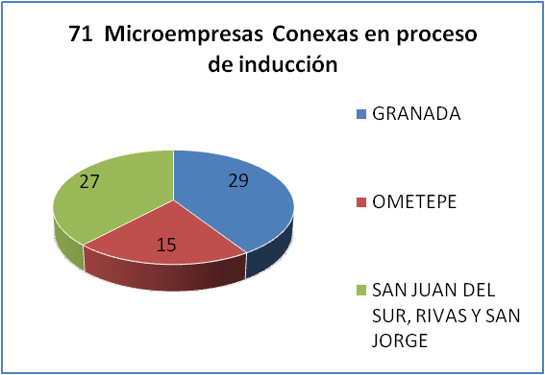
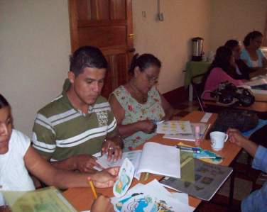
GESTIÓN EMPRESARIAL
PROGRAMA DE INDUCCIÓN EMPRESAS CONEXAS
NÚMERO DE MICROEMPRESAS CONEXAS EN PROCESOS DE INDUCCIÓN POR RUBRO Y TERRITORIO
Rubro | GRANADA | OMETEPE | SAN JUAN DEL SUR, RIVAS Y SAN JORGE | GRAN TOTAL
Fritangas | 10 | 0 | 0 | 10
Comiderías | 7 | 2 | 10 | 19
Transporte Acuático | 12 | 0 | 4 | 16
Hospedajes | 0 | 3 | 12 | 15
Pulperías | 0 | 1 | 0 | 1
Artesanías | 0 | 0 | 1 | 1
Guías Turísticos | 0 | 5 | 0 | 5
Recreación | 0 | 4 | 0 | 4
Total | 29 | 15 | 27 | 71

Slide 21
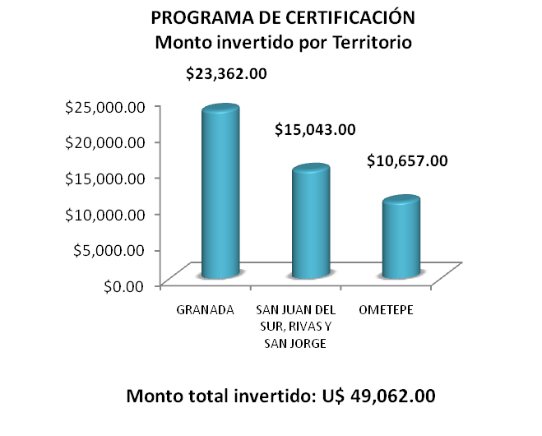
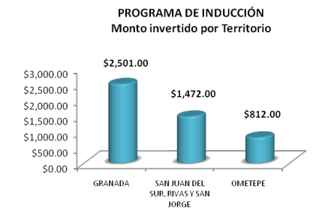
GESTIÓN EMPRESARIAL
INVERSIÓN POR TERRITORIO
Monto total invertido: U$ 4,785.00
El proyecto tienen planificado invertir por cada empresa en el programa de certificación 1280 dólares , a la fecha se ha invertido un monto de 362 dólares por empresa
En el programa de inducción el proyecto tienen planificado invertir un total 110 dólares por empresa a la fecha ha invertido un monto de 63 dólares por empresa.

Slide 22
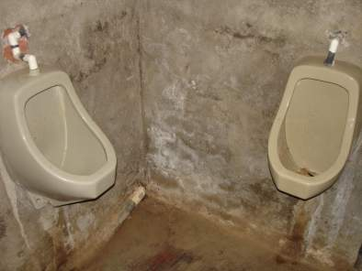
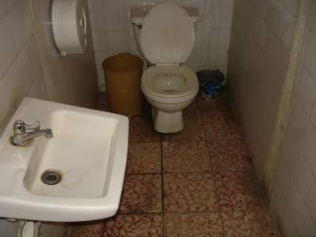
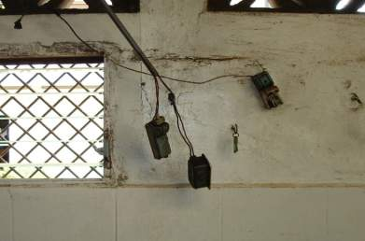
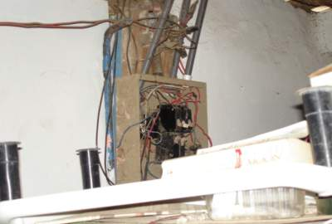
GESTIÓN EMPRESARIAL
CO-INVIERTO
“ UNA HERRAMIENTA DE CAMBIO”

Slide 23
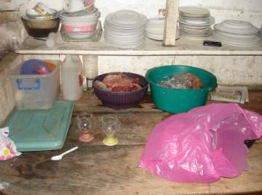
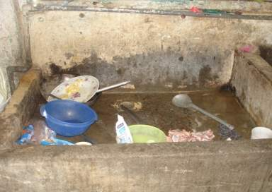
GESTIÓN EMPRESARIAL
CO-INVIERTO
“ UNA HERRAMIENTA DE CAMBIO”
El objetivo de Co-Invierto es crear un mecanismo de co-inversión no reembolsable que complemente los aportes privados de las Pymes, con el propósito de dirigir inversiones que fomenten la transformación productiva, mejoren la infraestructura y la calidad de los servicios de las empresas turísticas beneficiarias del proyecto.

Slide 24
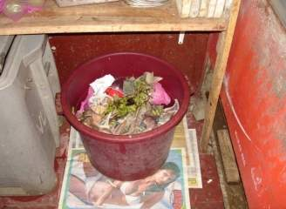
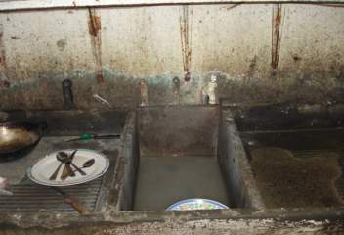
GESTIÓN EMPRESARIAL
CO-INVIERTO
“ UNA HERRAMIENTA DE CAMBIO”
Grupo Meta a Beneficiar (300)
200 PYMES Turísticas
50 Iniciativas de Turismo Rural
50 Iniciativas de Agronegocio
Monto máximo por empresa $3,000 en co-inversión 1 a 1

Slide 25






GESTIÓN EMPRESARIAL
INVERSIONES ELEGIBLES
CO-INVIERTO
Mejoras de Servicios Higiénicos:
Mejoras de Cocinas:
Medidas de Eficiencia Energética.
Equipamiento Turístico.
Inocuidad de los alimentos.
Innovación Tecnológica.

Slide 26
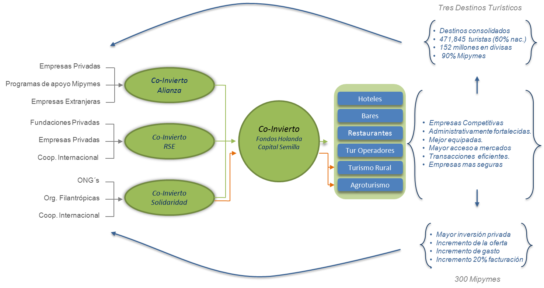
GESTIÓN EMPRESARIAL
CO-INVIERTO
“ ESQUEMA CONCEPTUAL”

Slide 27
GESTIÓN EMPRESARIAL
ESQUEMA DE IMPLEMENTACION
CO - INVIERTO

Slide 28

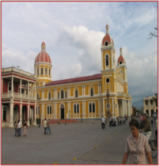

CADENAS DE VALOR
SECTOR TURISMO

Slide 29



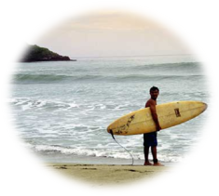

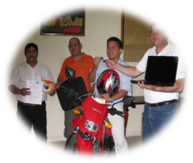
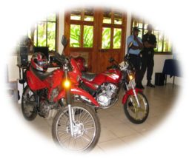
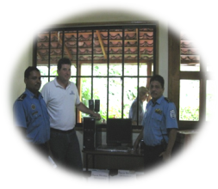
AVANCES
Diagnóstico del Clúster Turístico del Triángulo del Sur
Caracterización de la oferta y demanda de frutas, verduras, productos agropecuarios y mariscos
Convenio Escuela Taller Granada
Plan de Negocio Escuela San Juan del Sur
Fortalecimiento a los Gabinetes Turísticos de Ometepe, Granada y San Juan del Sur ( apoyo a INTUR, Policía Nacional, Naval de Ometepe y San Juan del Sur)

Slide 30
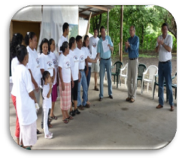
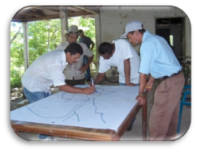

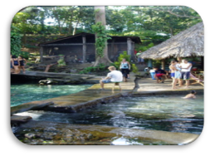

AVANCES
Mapeo de las iniciativas de Turismo Comunitario y Agro negocios
Estrategia de trabajo en Turismo Rural y Agronegocios
  Iniciativas individuales o asociadas
  Con potencial de crecimiento y cercana a un núcleo turístico
  Principalmente grupos de mujeres

Slide 31
PROMOCIÓN Y COMERCIALIZACIÓN

Slide 32




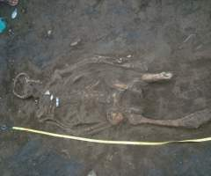

Estudio de Mercado en la Zona Norte de Costa Rica
Caracterización de la Oferta del Triángulo del Sur
Aporte al descubrimiento arqueológico en Ometepe

Slide 33

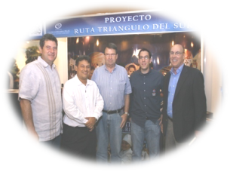
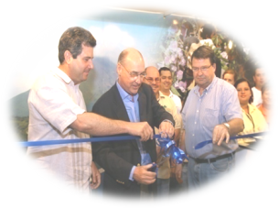

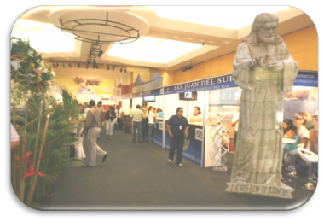

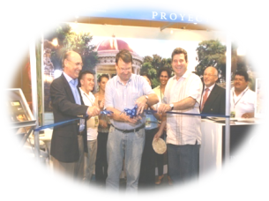
Participación en FENITUR 2010

Slide 34



Alianza con la Escuela Taller de Granada
Alianza con Fauna y Flora Internacional FFI

Slide 35
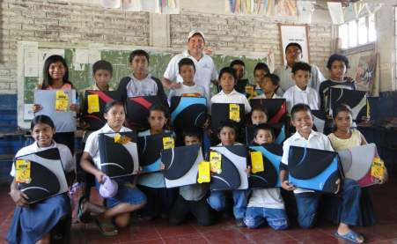
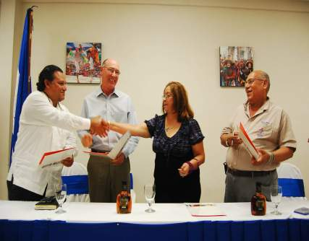
Alianza con ANF para apoyo a escuelas.
Convenio CEP, Escuela de Hotelería y Flor de Caña.
Sesiones con CREDOMATIC y Gerentes de Sucursales del BAC en Granada y Rivas.
En proceso sesión de trabajo con Gerente Comercial de Flor de Caña.

Slide 36




Publicación de recetario para todos los restaurantes clientes de Flor de Caña
Alianza
la Escuela Nacional de Hotelería, Nic018 LuxDevelopment, Flor de Caña y el CEP.

Slide 37



COMUNICACIÓN Y PUBLICIDAD

Slide 38

INFORME COMUNICACION
VALORES GLOBALES
JULIO 2009 - JUNIO 2010
VALOR AD COMERCIAL $ 59,628.84
VALOR PR IMAGEN $ 298,144.20
GRAN TOTAL $ 357,773.04

Slide 39
INFORME COMUNICACION
VALORES GLOBALES
AD + PR

Slide 40
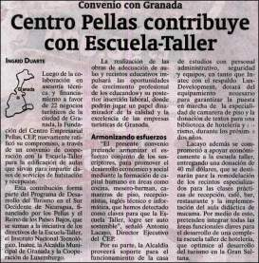

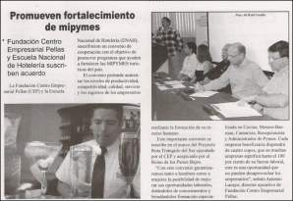
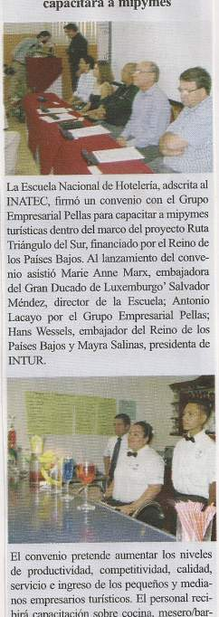
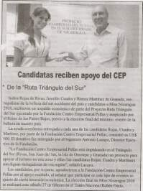

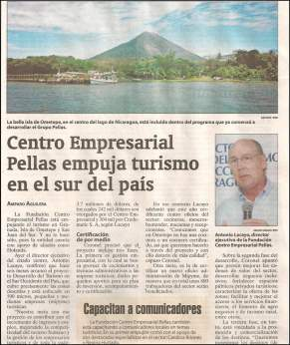



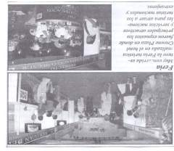
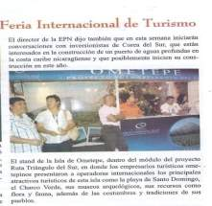


Slide 41



PROYECTO
RUTA TRIÁNGULO DEL SUR
FUNDACIÓN CENTRO EMPRESARIAL PELLAS

Slide 42

GRACIAS

